Slide 1
自動発注問題を題材とした ビッグデータ・AI技術に対する 実践的人材育成コースの設計
〇神田哲也（大阪大） 福安直樹（和歌山大） 佐伯幸郎（神戸大） 市川昊平（奈良先端大） 中村匡秀（神戸大） 楠本真二（大阪大）

Slide 2
enPiT AiBiC
社会的背景
クラウド技術の発展に伴うビッグデータの蓄積
蓄積されたビッグデータから付加価値を生み出すAI技術
本分野で目指す人材育成
3技術を中心として社会的課題を解決
新たなビジネスや価値を創出
育成プログラムの普及
学部学生の育成
実践的情報教育の知見の蓄積
学部教育への普及
AI
Big data
Cloud

Slide 3
AiBiC 関西地区プログラム
enPiT AiBiC 3地域のプログラムの1つ
連携校：
大阪大，神戸大，和歌山大，奈良先端大
参加校：
大阪工業大，京都産業大，高知工科大，兵庫県立大，立命館大，近畿大，甲南大，奈良高専

Slide 4
フレームワーク
基礎知識 学習
PBL 基礎
発展 学習
発表会
各大学で実施
分散演習など
集中講義

Slide 5

PBL課題：自動発注問題
商品発注業務を自動的に行うシステムの開発
スーパーの日配食品 （ヨーグルト・チーズ・納豆…）
２つのロスが少なくなるような発注数を求める
チャンスロス
商品が売り切れ、顧客の購買機会を損失
実質ロス
商品が売れ残り、廃棄・割引による損失
仕入れが多すぎても少なすぎても損失につながる
過去の販売実績や天候データから需要予測

Slide 6
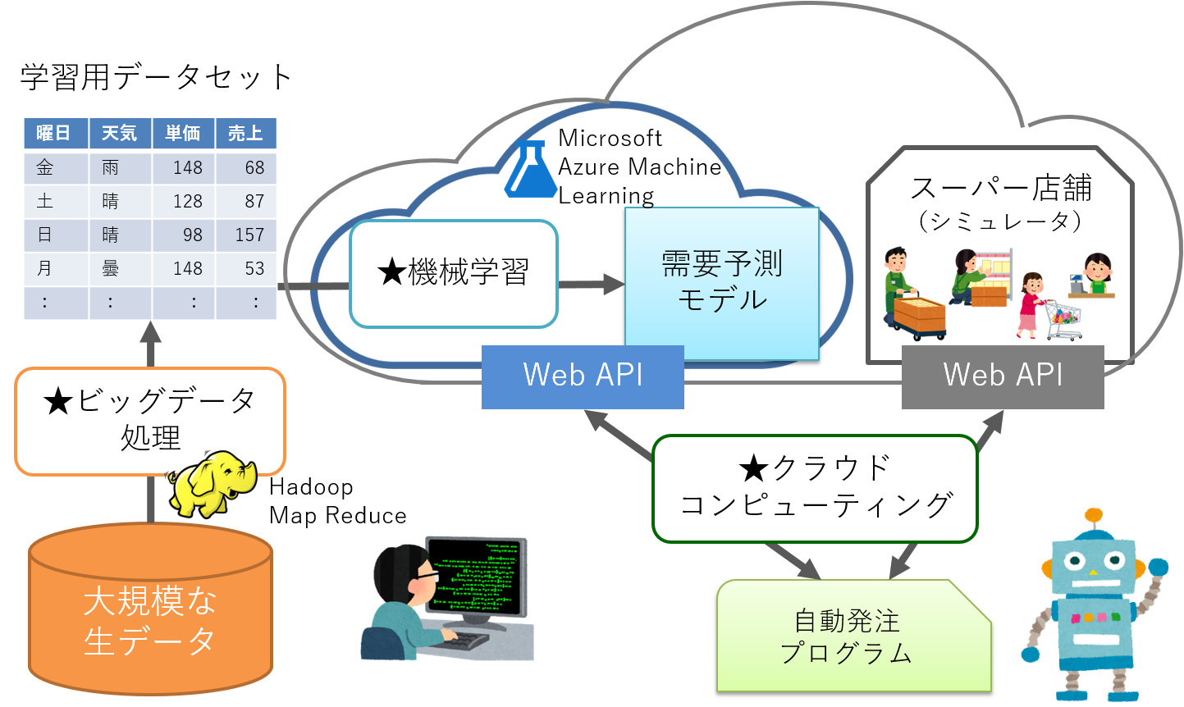
PBL課題設定の全体像

Slide 7
用意したデータ
POSデータ
スーパーマーケット116 店舗分の日別販売実績データ
2009～2013 年
気象データ
天気・気温・湿度・降水量など
カレンダーデータ
曜日・祝日・祝日名など

Slide 8
需要予測モデルの作成
ある商品の販売個数を目的変数とした需要予測モデルを作成する
説明変数は与えられたデータセットから選択・生成
Microsoft Azure machine Learning(Azure ML)上で実装
Webサービスとしてデプロイ・呼び出し可能

Slide 9
自動発注プログラムの実装
学生が実装する部分
需要予測モデルに与える入力の生成
需要予測モデル呼び出し （ただしAzure MLで自動生成されたコードのコピー）
予測値とヒューリスティックによる発注個数の決定
店舗側の情報取得API、発注処理APIを呼び出す関数は教員側から提供

Slide 10
自動発注コンテスト
チーム対抗による自動発注システムの能力向上
指定された期間内でより多くの利益を得る
チームの工夫ポイント
機械学習アルゴリズムの選定
機械学習アルゴリズムに与えるパラメータ
機械学習における説明変数の選択
需要予測に対するヒューリスティック
試行の記録
上記を含めた試行を比較し、プレゼンテーション

Slide 11
店舗シミュレータ
PBLで開発した自動発注プログラムの評価のためのアプリケーション
自動発注プログラムからの発注指示と実データに基づき在庫・売上管理を行う
発注指示や在庫・売上等の情報照会は REST API経由で行う
過去のデータもシミュレータ から取得する
過去の売上
過去の天気

Slide 12
シミュレータ上の制約
問題を複雑化しすぎないための制約 （実店舗との差）
毎日閉店処理を行う
閉店後に翌日分の発注を行う
発注した商品は翌日開店前に納品される
常に新しい（消費期限が遠い）在庫から売れていく
仕入金額は商品ごとに固定（教員が設定）
消費期限は商品ごとに固定（教員が設定）
消費期限を過ぎると廃棄
消費期限に応じた割引は行わない
販売数・販売価格は実データに基づく
昨日
今日
明日
入荷
発注
営業中
開店
閉店
会計
廃棄

Slide 13
2017年度の実施状況
受講者数：52名
8大学1高専
5～6人×9チーム
集中講義
＠大阪大学中之島センター （大阪市）
月１回・土曜日
日程 | 講義タイトル
5月27日（土） | クラウド技術
6月10日（土） | ビッグデータ処理技術
7月1日（土） | AI技術
8月5日（土） | 総合演習
9月4日（月）～9月8日（金） | PBL基礎
10月14日（土） | PBL発展
11月11日（土） | PBL発展
12月9日（土） | 最終成果発表会
基礎知識補助講義
夏季集中講義
発展学習

Slide 14
基礎知識補助講義
基礎知識学習
各大学で実施されるビッグデータ・AI・クラウド技術の講義
内容に若干の差異
基礎知識補助講義
PBLに参加する全学生を月1回集めて講義・演習
PBL開始時の前提知識の共有化
クラウド
ビッグデータ
AI
講義内容に関連した企業セミナー
PBLで使用するツールの習得
総合演習
PBLと同じチームでの演習も導入

Slide 15
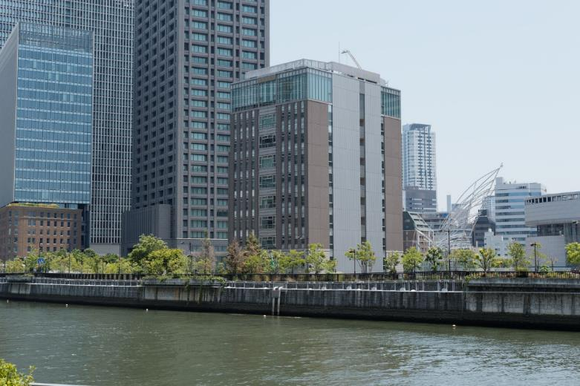
夏季集中講義
9月4日（月）～9月9日（金）
＠大阪大学中之島センター（大阪市）
ファシリテーションスキル
PBL基礎
PBL発展
企業ワークショップ

Slide 16
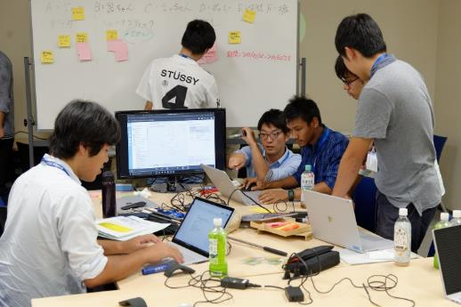
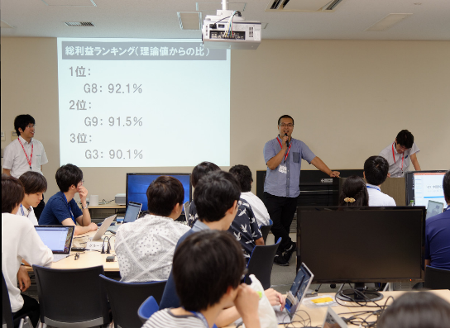
夏季集中講義でのPBL課題
PBL基礎
PBL発展
2・3日目：1商品での自動発注演習（ヨーグルトトライアル）
個人→チーム
4日目：ヨーグルトトライアル発表会
4～5日目：自動発注チャレンジ
6商品から3商品を選定
後期へ継続して実施

Slide 17
PBL演習の工夫
PBL基礎
PBL発展
2・3日目：1商品での自動発注演習（ヨーグルトトライアル）
個人→チーム
4日目：ヨーグルトトライアル発表会
4～5日目：自動発注チャレンジ
6商品から3商品を選定
後期へ継続して実施
教師データ：１～３年目
学生が何回でも試行可能な シミュレータ：４年目
発表会で結果を開示する
シミュレータ：５年目
商品ごとの傾向の違い 選定段階でデータ分析

Slide 18
コンテストのレギュレーション
自動発注システムの評価
5年目データで試行
総収入
売り上げ個数
廃棄数
対象商品がグループごとに異なる
理論値に対する達成度 （シミュレート結果の総収入/実データで計算した総収入）
グループ活動の評価
試行の過程を記録
プレゼンテーション

Slide 19
本年度今後の予定
後期演習（10月～12月）
自動発注チャレンジ（PBL発展）の継続
10月と11月に中之島センターで演習
そのほかの期間は遠隔で演習を継続
最終成果発表会（12月9日（土））
グランフロント大阪ナレッジキャピタル（大阪市）
グループが選択した3商品を5年目データでシミュレート

Slide 20
今後の課題
教育コース全体の有効性についての議論が必要
ノウハウの蓄積と改善
教材面
自動発注チャレンジのルール面での改善
作業記録のつけかた
演習環境面
講義室のネットワークに起因するトラブル （ 多 く をクラウドサービスに頼る以上致命的）
シミュレータの処理能力
机の配置
ほぼすべて

Slide 21
もういちど
AiBiC関西 最終成果発表会（12月9日（土））
グランフロント大阪ナレッジキャピタル（大阪市）

